Slide 1

Внутриутробные инфекции. TORCH инфекции.
TORCH инфекции – от англ. Toxoplasma, Others, Rubella, Cytomegalovirus, Herpes – токсоплазмоз, другие, краснуха, цитомегаловирус и герпес – это сокращённое название наиболее часто встречающихся внутриутробных инфекций, очень опасных для плода.

Slide 2
TORCH инфекции и «другие» инфекции
TORCH – инфекции опасны развитием аномалий у плода и гибелью.
«Другие» инфекции - сифилис, гепатит В, вирус Коксаки, вирус Эпштейна-Барр, вирус ветряной оспы, парвовирус человека В-19.

Slide 3
Токсоплазмоз
Токсоплазмоз вызывает Toxoplasma gondii, внутриклеточный паразитический простейший организм.
Частота врождённой инфекции 1-10 случаев на 10 000 живорождённых.
Основным хозяином паразита является семейство кошачьих. Беременная женщина инфицируется при поедании мяса, содержащего цисты, с током крови они разносятся по всему организму. Передача инфекции плоду осуществляется трансплацентарным и гематогенным путём. Врождённый токсоплазмоз является результатом приобретённой во время беременности материнской первичной инфекции.

Slide 4
Токсоплазмоз
Чем более на поздних сроках беременности инфицируется женщина, тем выше вероятность передачи инфекции плоду.
Инфекция плода/новорождённого включает поражение ЦНС и /или глаз с /или без генерализации процесса.
Клинические проявления. Врождённый токсоплазмоз может проявляться в неонатальном периоде, в более поздние сроки, в субклинической форме.
Обструктивная гидроцефалия, хориоретинит, диффузная внутричерепная кальцификация – классическая триада токсоплазмоза. ТАКЖЕ – анемия, судороги, гепатоспленомегалия, рвота, диарея, микрофтальм, глаукома, атрофия зрительного нерва, катаракта.

Slide 5
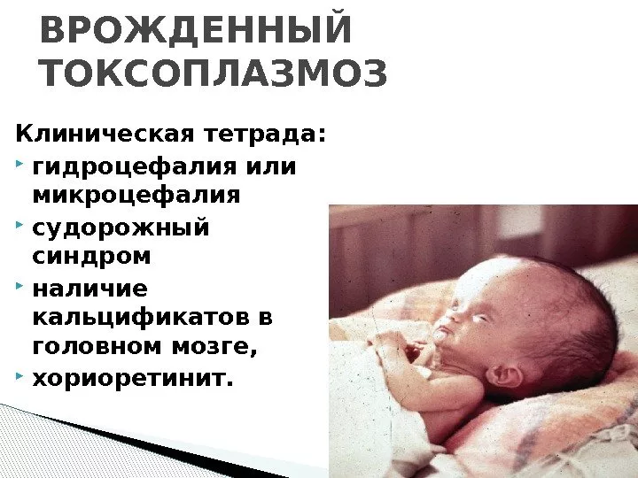
Клинические проявления врождённого токсоплазмоза

Slide 6
Токсоплазмоз. Диагностика.
1. Лабораторные исследования. Основной метод диагностики – серологический. Иммуноферментный анализ крови показывает увеличение иммуноглобулинов G через 1-2 мес после инфицирования. Наличие иммуноглобулинов М говорит об острой или недавно перенесённой инфекции.
2. Перинатальная диагностика проводится с помощью ПЦР – полимеразной цепной реакции. Биологический материал – периферическая кровь, моча, спинномозговая жидкость.

Slide 7
Токсоплазмоз. Диагностика.
3. Исследование ликвора проводится во всех сомнительных случаях. Выявляют мононуклеарный плеоцитоз, высокое содержание белка.
4. Рентгенологическое исследование. УЗИ и КТ
головного мозга – внутричерепные кальцификаты.
5. Офтальмологическое обследование – хориоретинит у пациента.

Slide 8
Токсоплазмоз. Ведение пациентов.
Лечение симптоматическое. Сульфадиазин 50 мг/кг, дважды в сутки, пириметамин 2 мг/кг/сут в течение 2-6 месяцев , фолиевая кислота 10 мг три раза в неделю в течение 12 мес.
Для контроля качества лечения еженедельно ОАК, ОАМ.
Профилактика – информирование населения о том, что мясо должно проходить должную температурную обработку.
Прогноз. Материнский токсоплазмоз, приобретённый в течение первого и второго триместра, приводит в 35% случаев к мертворождению.

Slide 9
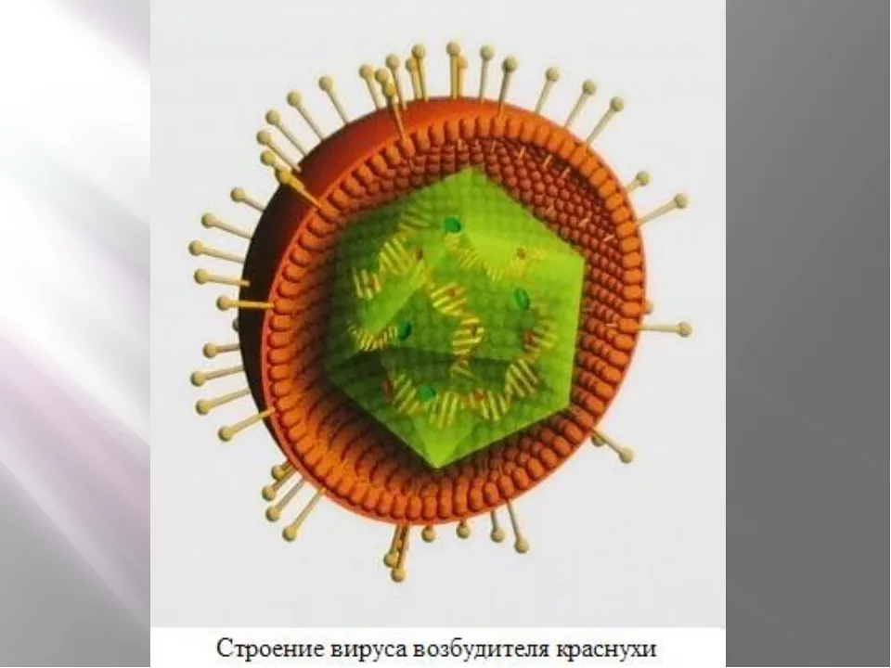
КРАСНУХА
Краснуха – вирусная инфекция, вызывающая ВУИ и повреждение плода. Вирус краснухи относится к тогавирусам. Вакцинация от краснухи позволяет в большинстве случаев ликвидировать развитие синдрома врождённой краснухи.
Инфицирование беременной на сроке до 12 нед – врождённые дефекты в 85 % случаев.
Инфицирование на сроке 13-16 нед – врождённые аномалии у 35 % плодов.

Slide 10
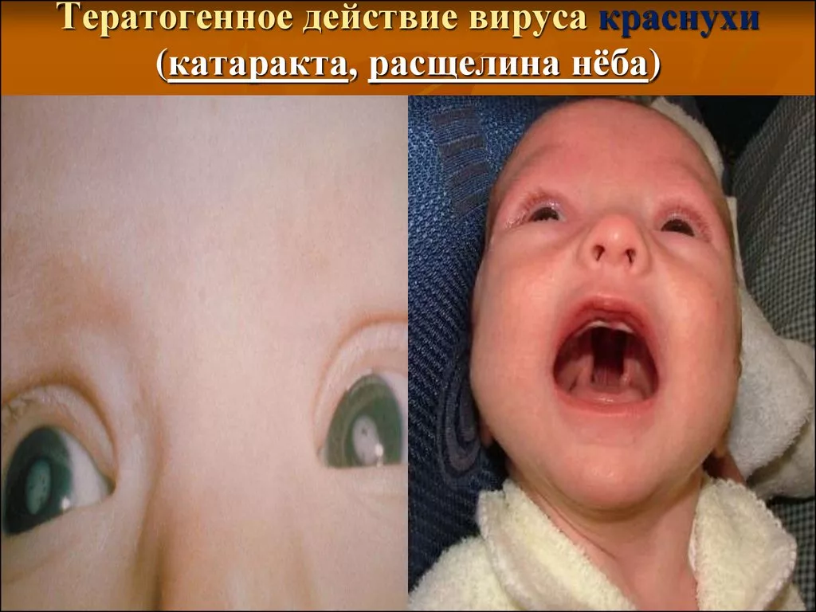
КРАСНУХА. КЛИНИКА.
Системные транзиторные проявления – низкий вес, гепатоспленомегалия, тромбоцитопения, костные изменения.
Системные постоянные проявления – пороки сердца (в 80 % случаев ОАП), глазные дефекты, патология ЦНС, микроцефалия, катаракта, глухота.
Поздние клинические проявления – глухота, поражение ЦНС, дефекты глаз, инсулинозависимый сахарный диабет.

Slide 11
Диагностика краснухи у плода
Обнаружение вируса, вирусных антигенов или нуклеиновой кислоты в амниотической жидкости, в биоптатах ворсин хориона и плаценте, крови плода, полученной при кордоцентезе.
Обнаружение специфических IG M-антител при кордоцентезе.
Обнаружение IG G – антител в титре выше материнского говорит о внутриутробном инфицировании.

Slide 12
Краснуха. Диагностика.
1. Микробиологические методы. Выделение и идентификация краснухи сложная задача, так как этот вирус накапливается в небольших титрах.
2. Серологические методы. IG M к вирусу краснухи появляется в первые дни заболевания, исчезает через 1-2 месяца. IG G появляются на 2-3 дня позже и персистируют в течении всей жизни.
У заражённого плода вирус специфические IG M начинают вырабатываться на 16-24 неделях и персистируют около года.

Slide 13
Ведение пациентов
Вакцинация населения - как мера профилактики !!
Вакцинацию не следует проводить беременным!!
Следует избегать беременности в течение 28 дней после вакцинации. Случайная вакцинация беременных женщин не вызывает синдрома врождённой краснухи.
Определённого вида лечения краснухи не существует!!
Детей с врождённой краснухой следует считать контагиозными 1 год.

Slide 14
Врождённая цитомегаловирусная инфекция
На сайте neonatology.pro размещены клинические рекомендации по этой TORCH инфекции.
Клинические рекомендации разработаны профессиональными ассоциациями –
РАСПМ – общественная организация «Российская ассоциация специалистов перинатальной медицины»
РОН – общероссийская общественная организация содействия развития неонатологии «Российское общество неонаталогов»
РОАГ – Российское общество акушеров-гинекологов

Slide 15
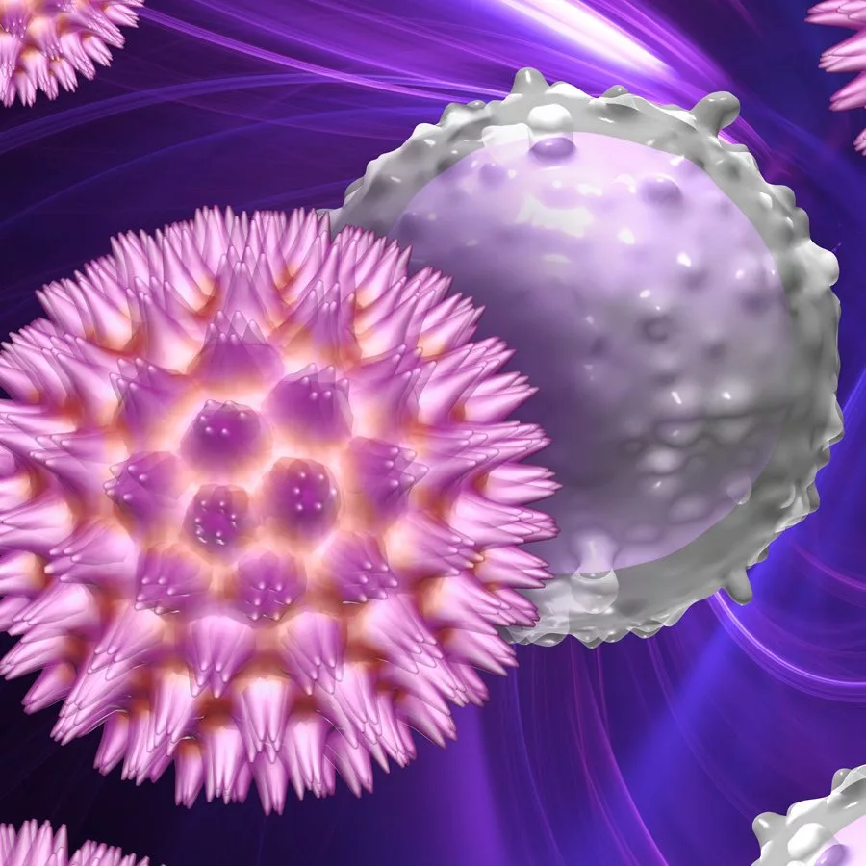
Цитомегаловирусная инфекция
Цитомегаловирус – ДНК-содержащий вирус, член группы вирусов герпеса.
Может передаваться с любым секретом – слюной, слезами, спермой, мочой, кровью, грудным молоком.

Slide 16
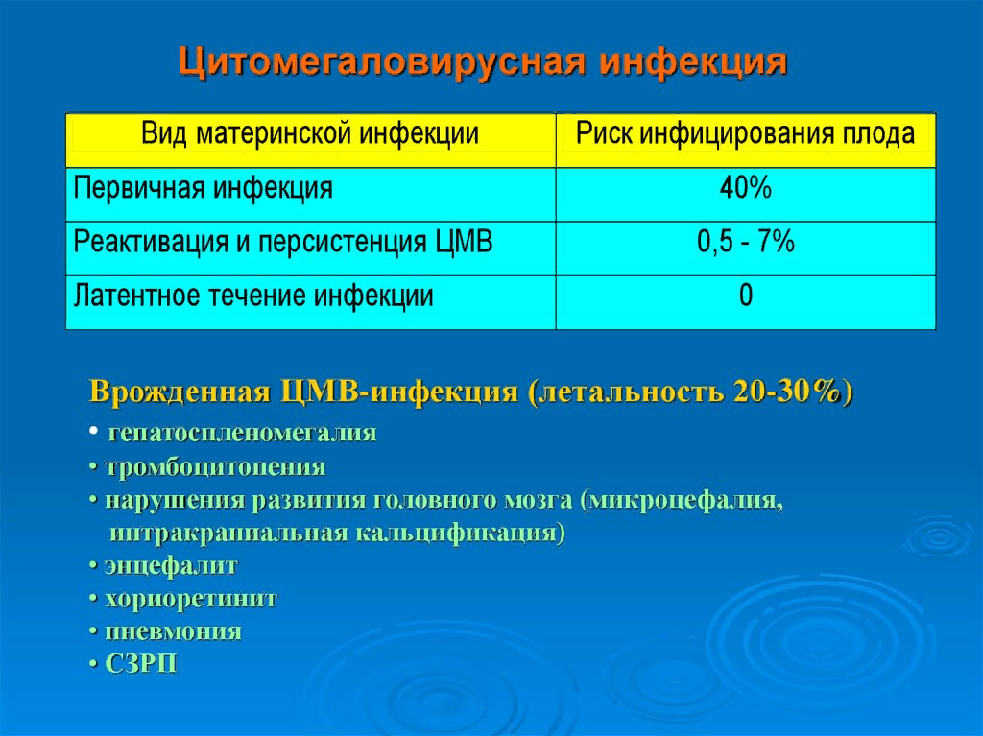
Цитомегаловирусная инфекция

Slide 17
Цитомегаловирусная инфекция
Распространённость ЦМВ обратно пропорционально социально-экономическому статусу. ЦМВ может находиться в скрытом состоянии и периодически активироваться. ЦМВ способен проникать через плацентарный и гематоэнцефалический барьер.
Более 90 % детей, рождённых с ЦМВ, имеют субклинические проявления инфекции.
Материнские инфицированные вирусом лейкоциты трансплацентарным путём передаются плоду, инфицируя его.
Первичными органами-мишенями служат ЦНС, глаза, печень, лёгкие и почки.

Slide 18
Классификации врожденной ЦМВИ
МКБ-10:
Р35.1 – врожденная цитомегаловирусная инфекция
Клиническая классификация:
Врожденная ЦМВИ (клинические формы):
− манифестная (симптоматическая) форма (с указанием ведущих проявлений)
− субклиническая (бессимптомная) форма (с указанием способа верификации диагноза).
Осложнения.

Slide 19
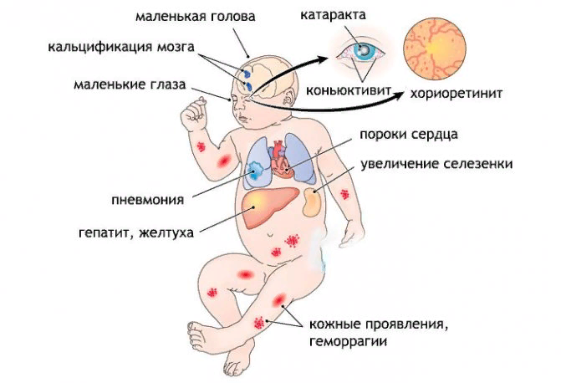
Врожденная ЦМВИ, манифестная форма

Slide 20
Клинические проявления у детей с ЦМВИ
Клинические проявления | % встречаемости
Малый вес для ГВ | 50
Микроцефалия | 50
Петехии или пурпура (сразу после рождения) | 70-80
Желтуха | 70
Гепато и спленомегалия | 60
Неврологические симптомы | 10
Нейросенсорная тугоухость | 20
Патология со стороны органа зрения | 10
Анемия, тромбоцитопения | 75
Повышение уровня трансаминаз | 80

Slide 21
Осложнения
Микроцефалия, детский церебральный паралич, эпилепсия, атрофия зрительных нервов, задержка развития и низкий IQ, хронические гепатиты и циррозы печени, поражения почек, пневмосклероз, внутрижелудочковые кровоизлияния.
Цитомегаловирус также поражает внутреннее ухо, приводя к тугоухости: при отсутствии лечения примерно у 50% детей с симптоматической неонатальной цитомегалией и у 10% инфицированных детей, не имеющих в неонатальном периоде какой-либо клинической симптоматики (до 25% всех потерь слуха обусловлено врожденной ЦМВИ)

Slide 22
Диагностика врожденной ЦМВИ у детей
Показания к углубленному лабораторно-инструментальному обследованию для исключения/верификации врожденной ЦМВИ у детей - наличие у новорожденного клинических признаков врожденной инфекции;
отрицательный результат первичного аудиологического скрининга (отрицательный аудиотест);
субфебрилитет, гриппоподобное заболевание у матери во время беременности, не относящееся к другой специфической инфекции;
угроза преждевременных родов
малый вес для ГВ в сочетании с микроцефалией

Slide 23
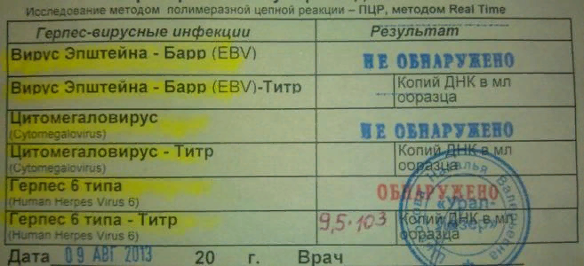
Первичные исследования при подозрении на врожденную ЦМВИ у новорожденных:
определение ДНК цитомегаловируса (Cytomegalovirus) методом ПЦР в режиме реального времени (rtPCR) в слюне, моче, крови – основной метод диагностики врожденной ЦМВИ в первые 3 недели жизни

Slide 24
Первичные исследования при подозрении на врожденную ЦМВИ у новорожденных:
исследование сыворотки крови новорожденного одновременно количественно на Ig M и Ig G к антигенам ЦМВ методом ИФА.
Специфические Ig M в первые дни жизни свидетельствуют о первичной инфекции, но они не всегда выявляются при врожденной ЦМВИ, и встречаются ложноположительные результаты.
Специфические Ig G у новорожденного нередко присутствуют в высоком титре, однако концентрация трансплацентарно переданных антител уменьшается уже в течение 3 нед.

Slide 25
Критерии диагностики врожденной ЦМВИ. Формулировка диагнозов
Диагноз «Врожденная ЦМВИ, манифестная форма» устанавливается новорожденному при наличии клинико-лабораторных проявлений заболевания и этиологической верификации любым из перечисленных способов: - положительной ПЦР в биологических субстратах у новорожденного (слюна, моча, кровь и, при необходимости, ликвор.
ПЦР тест мочи обладает 100% чувствительностью и 99% специфичностью;
отсутствием снижения величины специфических Ig G в сыворотке крови ребенка при их определении в возрасте 6 недель
сероконверсией (нарастание специфических Ig G и/или появление Ig M) при условии выполнения исследования в ОДНОЙ и ТОЙ ЖЕ лаборатории, ОДНИМ и ТЕМ ЖЕ методом.

Slide 26
Врожденная ЦМВИ, субклиническая форма
устанавливается ребенку первого года жизни при отсутствии клинических проявлений заболевания в период новорожденности и этиологической верификации способом, перечисленным для манифестной формы врожденной острой ЦМВИ.

Slide 27
Лечение врождённой ЦМВ у новорождённых
Лечение врожденной цитомегаловирусной инфекции осуществляется противовирусными препаратами, которые до настоящего времени относятся к группе «off-label» (ганцикловир, валганцикловир). Препараты имеют серьезные побочные действия и, кроме того, в эксперименте выявлен их канцерогенный эффект и токсическое воздействие на гонады.
В связи с высокой токсичностью применяются данные препараты по жизненным показаниям при тяжелом течении цитомегаловирусной инфекции после получения информированного согласия родителей.

Slide 28
Врожденная ЦМВИ, манифестная форма. Лечение.
Тяжелая форма врожденной ЦМВИ требует лечения (энцефалит, гепатит, миокардит, хориоретинит и другие поражения внутренних органов).
Старт терапии: Ганцикловир в разовой дозе 6 мг/кг массы тела дважды в сутки путем внутривенных инфузий 14-21 день.
С последующим переходом на валганцикловир, внутрь разовая доза 16 мг/кг 2 раза в сутки (сила рекомендаций В). Длительность лечения до 6 месяцев (уровень доказательности 2, сила рекомендаций В). При поражении ЦНС длительность лечения 6 месяцев .
Одновременно возможно назначение НеоЦитотекта® (1 мл/кг капельно каждые 48 часов) – всего 3-6 введений.

Slide 29
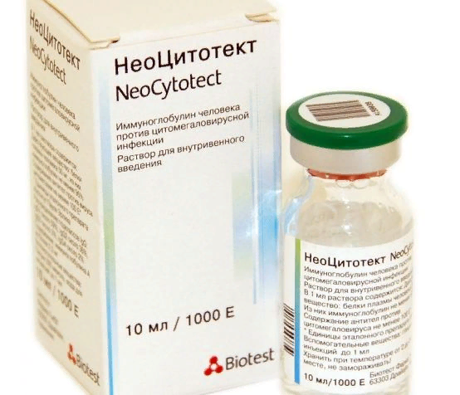
Врожденная ЦМВИ, субклиническая форма. Лечение.
При этой форме не рекомендуется лечение противовирусными препаратами .
Возможно назначение Неоцитотекта® (1 мл/кг капельно каждые 48 часов) – всего 3-6 введений .

Slide 30
КЛИНИЧЕСКИЕ РЕКОМЕНДАЦИИ (ПРОТОКОЛ ЛЕЧЕНИЯ) ОКАЗАНИЯ
МЕДИЦИНСКОЙ ПОМОЩИ ДЕТЯМ БОЛЬНЫМ ИНФЕКЦИЕЙ,
ВЫЗВАННОЙ ВИРУСОМ ПРОСТОГО ГЕРПЕСА
Организации-разработчики:
ФГБУ НИИДИ ФМБА РОССИИ,
Общественная организация «Евроазиатское общество по инфекционным болезням»,
Общественная организация «Ассоциация врачей инфекционистов Санкт-Петербурга и
Ленинградской области» (АВИСПО)

Slide 31
Вирусы простого герпеса
ВПГ- инфекция - очень распространённая вирусная инфекция. Выделяют два подтипа: ВПГ 1 - поражает кожу лица и зону туловища выше талии и ВПГ -2 - поражает половые органы и кожу ниже уровня талии.
ВПГ – инфекции новорождённых возникают внутриутробно, во время родов или в послеродовом периоде. 85 % инфекций приобретены в период родов в качестве восходящей инфекции при разрыве плодных оболочек, либо путём родоразрешения через инфицированную шейку матки или влагалище.

Slide 32
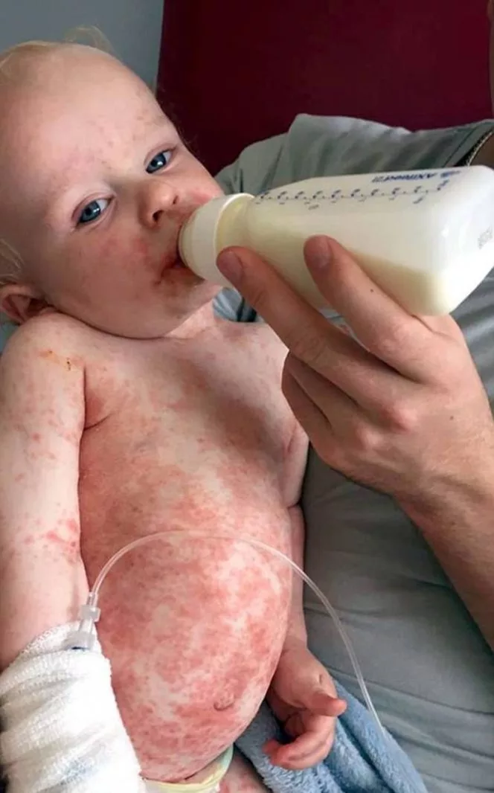
Вирусы простого герпеса
Входные ворота – кожа, глаза, рот, дыхательные пути.
После колонизации вирус распространяется гематогенным или контактным путём. Инкубационный период составляет 2-20 дней.
Выделяют общие закономерности неонатальной ВПГ-инфекции: болезнь, локализованная на коже, глазах, ротовой полости и губах; поражение ЦНС.

Slide 33
Вирусы простого герпеса
Первичная герпетическая инфекция развивается при первом контакте человека с вирусом в любом возрасте и в 80-90 % протекает в субклинической форме.
Рецидивирующая герпетическая инфекция связана с реактивацией вируса.
Рецидивы могут возникать с различной частотой.
Наиболее частыми формами рецидивирующего герпеса являются кожная и генитальная.

Slide 34
Вирусы простого герпеса. Клиника.
У новорождённых клиника появляется на 10-12 день жизни.
Локализованные инфекции. Поражение кожи варьирует от пузырьков до выраженных булл. Поражение кожи встречаются в 80-85 % случаев.
Генерализованная болезнь. Прогноз тяжёлый. Лихорадка, вялость, одышка, сепсис, печёночная недостаточность, ДВС синдром.
Энцефалит. Судороги, вялость, беспокойство, тремор, плохой аппетит.

Slide 35
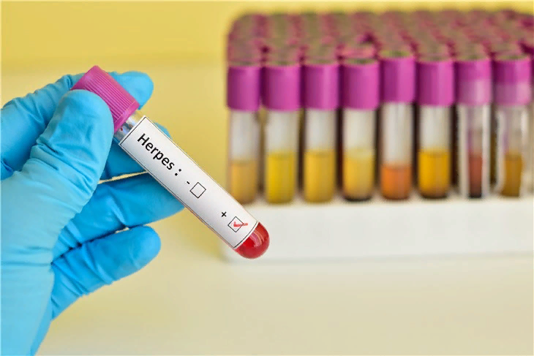
Диагностика вируса простого герпеса
1. Вирусные культуры.
Выделение ВПГ в культуре - кал, моча, смыв носоглотки, горла.
2. Иммунологические анализы – выявление анти-ВПГ антител в ИФА. Исследование очень специфично.

Slide 36
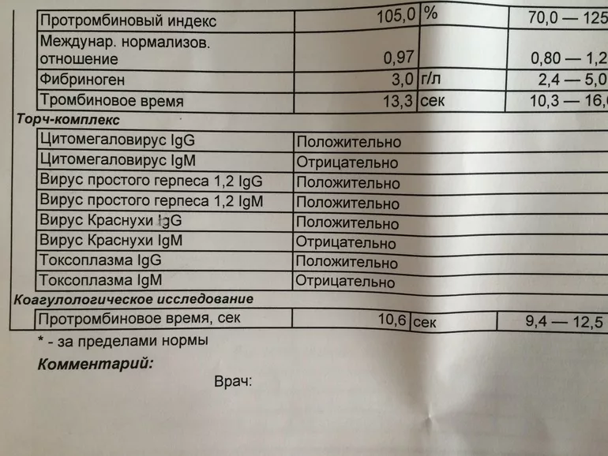
Диагностика вируса простого герпеса
ПЦР используется для выявления ДНК ВПГ в спинномозговой жидкости и образцах крови.
Метод особенно полезен для диагностики ассоциированного с ВПГ энцефалита.

Slide 37
Лечение новорождённых с вирусом простого герпеса
Ацикловир внутривенно в дозе 60 мг/кг/сут каждые 8 часов. Длительность терапии составляет 21 день для пациентов с генерализованной инфекцией или поражением ЦНС и 14 дней для болезни, локализованной на коже, глазах, ротовой полости и губах.
Детям с положительным результатом ПЦР необходимо внутривенное введение ацикловира до получения ПЦР-негативного результата.

Slide 38
ПРОВЕДЕНИЕ ПРОФИЛАКТИКИ ПЕРЕДАЧИ
ВИЧ-ИНФЕКЦИИ ОТ МАТЕРИ РЕБЁНКУ. Клинические рекомендации 2015 год под редакцией академика РАН Н.Н. Володина
ВИЧ-инфекция – медленно прогрессирующее заболевание, характеризующееся поражением иммунной системы с развитием (при естественном течении заболевания, без лечения) синдрома приобретенного иммунодефицита (СПИД). Угрожающими жизни человека клиническими проявлениями СПИДа являются оппортунистические (вторичные) инфекции и злокачественные новообразования

Slide 39

Передача ВИЧ от матери ребёнку
Заражение детей ВИЧ-инфекцией до 98 % случаев происходит при перинатальном контакте с ВИЧ-инфицированной матерью и при сохранении грудного вскармливания.
Вероятность передачи ВИЧ-инфекции от матери ребёнку без проведении профилактических мероприятий составляет до 40 %. Внутриутробное инфицирование происходит в 15–25 % случаев, инфицирование ребёнка в родах – 60–85 % и при вскармливании молоком ВИЧ-инфицированной женщины 12–20 %.

Slide 40
Передача ВИЧ от матери ребёнку
Вероятность передачи ВИЧ-инфекции от матери ребёнку без проведения профилактических мероприятий составляет до 40 %. Внутриутробное инфицирование происходит в 15–25 % случаев, инфицирование ребёнка в родах – 60–85 % и при вскармливании молоком ВИЧ-инфицированной женщины 12–20 %.
АРТ – антиретровирусная терапия - способ профилактики передачи ВИЧ от матери ребёнку. С 2003 года профилактика перинатальной передачи ВИЧ-инфекции проводится во всех регионах Российской Федерации в соответствии с приказом Минздрава России от 19.12.2003 г. № 606 «Об утверждении инструкции по профилактике передачи ВИЧ-инфекции от матери ребёнку и образца информированного согласия на проведение химиопрофилактики ВИЧ-инфекции».

Slide 41
ПРОВЕДЕНИЕ ПРОФИЛАКТИКИ ПЕРЕДАЧИ
ВИЧ-ИНФЕКЦИИ ОТ МАТЕРИ РЕБЁНКУ. Клинические рекомендации. Важные разделы.
1. Диагностика ВИЧ-инфекции до и во время беременности.
2. Профилактика передачи ВИЧ-инфекции от матери ребёнку во время беременности (первый этап профилактики). Особенности диспансерного наблюдения ВИЧ-инфицированных беременных.
3. Диагностика ВИЧ-инфекции в родильном отделении.
4. Профилактика передачи ВИЧ-инфекции от матери ребёнку в родах (второй этап профилактики).
5. Профилактические мероприятия в отношении ребёнка (третий этап профилактики).
6. Диагностика ВИЧ-инфекции у новорождённых.

Slide 42
Диагностика ВИЧ-инфекции у новорождённых
Информированное согласие на проведение профилактики передачи ВИЧ-инфекции от матери ребёнку во время беременности, родов и новорождённому
Я (фамилия, имя, отчество полностью) года рождения, настоящим подтверждаю добровольное согласие на приём лекарственных препаратов, направленных на предотвращение заражения моего будущего ребёнка вирусом иммунодефицита человека (ВИЧ). Я подтверждаю, что мне разъяснено, почему проведение данной профилактики необходимо, разъяснено действие назначаемых мне и моему будущему ребёнку препаратов, что я получила информационный листок для больного и ознакомилась с ним. Я проинформирована, что: – назначаемые мне препараты необходимы для предотвращения заражения моего будущего ребёнка ВИЧ во время беременности и родов; – назначенные мне препараты должны подавлять размножение ВИЧ в моем организме и предотвратить его проникновение в организм моего будущего ребёнка; – чем лучше я буду соблюдать режим приема препаратов, тем меньше вероятность, что мой будущий ребёнок будет заражен; – тем не менее, даже при абсолютном соблюдении мною всех правил приёма препаратов, полной гарантии предотвращения заражения моего будущего ребёнка нет. Риск, что он родится зараженным, составляет до 3 %. При отсутствии профилактики или нарушении мною режима приёма антиретровирусных препаратов риск инфицирования ребёнка возрастает до 40 %; – все назначаемые мне и моему будущему ребёнку антиретровирусные препараты разрешены к применению в РФ; – назначаемые мне и моему будущему ребёнку антиретровирусные препараты могут вызывать нежелательные явления, о которых я информирована; – если вследствие проведения профилактики возникнет угроза моему здоровью, я буду проинформирована об этом для принятия мною решения о целесообразности дальнейшего её проведения; – если вследствие проведения профилактики возникнет угроза моей жизни или жизни моего будущего ребёнка, профилактика может быть прекращена по решению лечащего врача. В этом случае мне должны быть разъяснены причины этого решения; – я информирована о том, что мой отказ от профилактики является прямой угрозой здоровью и жизни моего будущего ребёнка; – после родов я не должна прикладывать моего ребёнка к груди и кормить его моим грудным молоком, так как это повысит риск его заражения ВИЧ-инфекцией. Я обязуюсь: – проходить медицинское обследование для контроля над действием назначенных мне антиретровирусных препаратов по установленному графику, сдавать кровь для определения вирусной нагрузки ВИЧ и уровня иммунного статуса; – принимать назначенные мне антиретровирусные препараты строго в соответствии с предписанием лечащего врача; – сообщать лечащему врачу обо всех нарушениях в приеме антиретровирусных препаратов или прекращении их приема по каким-либо причинам; – сообщать лечащему врачу о всех изменениях в состоянии моего здоровья и делать это незамедлительно (в течение суток), если я считаю, что эти изменения связаны с приемом назначенных мне препаратов; – не принимать, не посоветовавшись с лечащим врачом, назначившим мне профилактику, какие-либо другие лекарственные препараты. Если же приём этих лекарств неизбежен, обязательно сообщать об этом лечащему врачу. Подпись пациентки Дата_ Врач (Ф.И.О., разборчиво) (подпись) Дата_
Обязательно взять информированное согласие на проведение диагностики и профилактики передачи ВИЧ-инфекции

Slide 43
Диагностика ВИЧ-инфекции у новорождённых
В целях раннего выявления ВИЧ-инфекции у детей - проведение лабораторного исследования крови на антитела к ВИЧ методами ИФА и иммунного блоттинга (материнские антитела), определение РНК и / или ДНК ВИЧ в плазме крови методом ПЦР в первые сутки после рождения:
детям, рождённым ВИЧ-инфицированными женщинами;
детям, рождённым женщинами с положительным результатом экспресстестирования на ВИЧ- инфекции;
детям женщин, получавших профилактику по эпидемиологическим показаниям: при употреблении матерью психоактивных веществ в течение 12 недель до родов;
при наличии незащищенных половых контактов с партнером – потребителем псих активных веществ в течение 12 недель до родов;
при наличии незащищенных половых контактов с известным ВИЧ-инфицированным в течение 12 недель до родов.

Slide 44
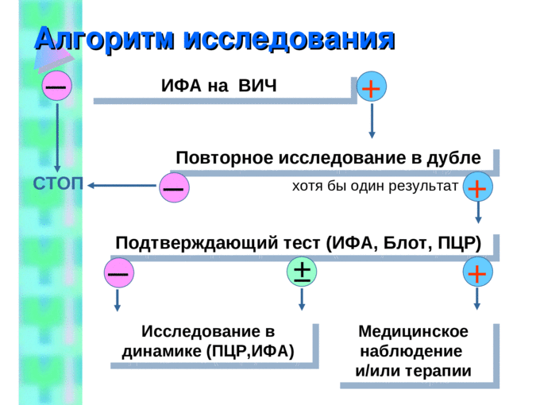
Диагностика ВИЧ-инфекции у новорождённых
Направление пуповинной крови для проведения лабораторных исследований не допускается!
В случае определения РНК и / или ДНК ВИЧ в плазме крови методом ПЦР у новорождённого в первые сутки жизни для уточнения ВИЧ-статуса необходимо исследование второго образца крови ребёнка.

Slide 45
Диагностика ВИЧ-инфекции у новорождённых
Дети с определяемой вирусной нагрузкой направляются в территориальный центр профилактики и борьбы со СПИДом. Диагноз ВИЧ-инфекция новорождённому ставится врачебной комиссией территориального центра профилактики и борьбы со СПИДом при получении двух положительных результатов исследования крови на РНК и / или ДНК ВИЧ, в образцах, забор которых осуществлялся в разное время.

Slide 46
Снятие с диспансерного учёта по ВИЧ-инфекции
Ребёнок, рождённый ВИЧ-инфицированной женщиной, может быть снят с диспансерного учёта по ВИЧ-инфекции в возрасте 18 месяцев при одновременном соблюдении следующих условий:
наличие двух и более отрицательных результатов ПЦР на РНК ВИЧ, один из которых выполнен в возрасте 1 месяц (или старше) и другой в возрасте 4 месяца (или старше);
наличие отрицательного результата исследования на антитела к ВИЧ методом ИФА;
отсутствие клинических проявлений ВИЧ-инфекции;
отсутствие грудного вскармливания в течение последних 12 месяцев; ✓
отсутствие гипогаммаглобулинемии.

Slide 47
Профилактические мероприятия в отношении ребёнка (третий этап профилактики)
Химиопрофилактика перинатальной передачи ВИЧ-инфекции новорожденному, проводится:
при наличии ВИЧ-инфекции у матери;
при положительном результате экспресс-тестирования на ВИЧ-инфекцию у матери;
по эпидемическим показаниям: при употреблении матерью психоактивных веществ в течение 12 недель до родов;
при наличии незащищенных половых контактов с партнёром потребителем психоактивных веществ в течение 12 недель до родов;
при наличии незащищенных половых контактов с известным ВИЧ-инфицированным в течение 12 недель до родов

Slide 48
Профилактические мероприятия в отношении ребёнка (третий этап профилактики)
Грудное вскармливание детей, рождённых ВИЧ-инфицированной матерью, не категорически не рекомендуется
При наличии показаний ребёнку сразу после рождения назначается перинатальная химиопрофилактика по усиленной схеме (тритерапия): Невирапин (суспензия) в дозе 0,002 г (0,2 мл) / кг каждые 24 часа в течение 3-х дней + Ламивудин (сироп) 0,002 г (0,2 мл) / кг 2 раза в сутки каждые 12 часов в течение 7 дней + Зидовудин (сироп) 0,004 г (0,4 мл) / кг 2 раза в сутки каждые 12 часов в течение 4 недель.

Slide 49

Профилактические мероприятия в отношении ребёнка (третий этап профилактики)
АРВП – антиретровирусные препараты - назначаются детям перорально. Детям с вялым сосательным рефлексом введение препаратов осуществляется через назогастральный зонд. При невозможности приема Зидовудина внутрь, препарат назначается внутривенно в дозе 1,5 мг / кг в виде инфузии в течение 30 минут каждые 6 часов.

Slide 50
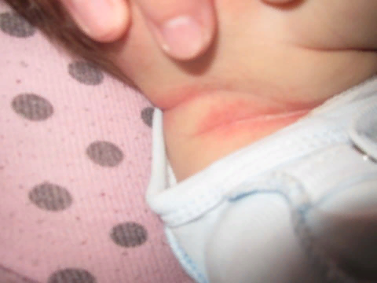
Инвазивный кандидоз у новорождённых.
1. Микоз – распространенное инфекционное заболевание, вызванное паразитическими патогенными и условно-патогенными микроскопическими грибами. Характер течения и тяжесть заболевания микозом зависит от вида гриба, локализации очага инфекции и состояния макроорганизма.
2. Кандидоз – грибковое заболевание, вызываемое дрожжеподобными грибами рода Candida. Всех представителей данного рода относят к условно-патогенным микроорганизмам.

Slide 51
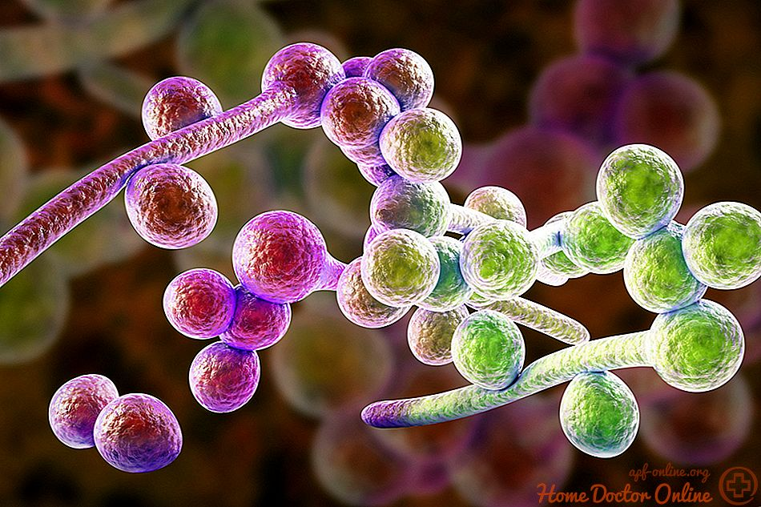
Термины и определения
3. Кандидоз новорожденного – инфекционное заболевание органов и систем новорожденного ребенка, вызванное грибами рода Candida. 4. Поверхностный (неинвазивный) кандидоз - инфекция, вызванная грибами рода Candida, которая сопровождается избыточным ростом колоний гриба на слизистых или в просвете полого органа. 5. Инвазивный кандидоз – тяжелая грибковая инфекция, вызванная грибами рода Candida, которая может проявляться кандидемией и/или вовлечением в процесс любых органов и систем организма.

Slide 52
Инвазивный кандидоз – ИК - у новорождённых. Эпидемиология.
Частота инвазивного кандидоза (ИК) у новорожденных в структуре инфекционно-воспалительных заболеваний составляет от 15 до 30%.
Среди пациентов с ЭНМТ при рождении летальность на фоне ИК составляет 34% в сравнении с 14% у данной категории пациентов без ИК.
Показатель летальности при кандидемии составляет 20-40%, кандидозном менингите – 50%, а при поражении двух и более органов и/или систем данный показатель может увеличиваться до 57%.
Кодирование по МКБ 10 [МКБ X пересмотра]:
P37.5 Кандидоз новорожденного

Slide 53
Поверхностный (неинвазивный) кандидоз
К поверхностным кандидозам относят: кандидоз желудочно-кишечного тракта (ЖКТ) - кандидозный стоматит, глоссит, хейлит, гингивит, кандидоз верхних дыхательных путей, интертригинозный (пеленочный дерматит).
Кандидоз ЖКТ занимает третье место по частоте выявляемости у доношенных новорожденных, но находится на первом месте у недоношенных детей. При кандидозе ЖКТ у ребенка отмечаются диспептические явления различной степени выраженности. У новорожденных отмечены случаи перфорации кишечника с развитием кандидозного перитонита.

Slide 54
Инвазивный кандидоз
Клиническая картина ИК неспецифична и имеет все признаки воспалительного процесса. Наблюдаются как локальные, так и общие симптомы инфекции.
Диссеминированный кандидоз (грибковый сепсис), протекает в виде кандидемии либо в сочетании кандидемии и поражения внутренних органов. Частота развития кандидемии у новорожденных обратно пропорциональна сроку гестации и массе тела при рождении и составляет у новорожденных с ОНМТ при рождении 2-6,8% , в то время как у новорожденных с ЭНМТ - достигает 16% [30]

Slide 55
Диагностика кандидоза у новорождённых
Анамнез. Необходимо уточнение данных анамнеза матери в отношении: - наличия кандидоза во время данной беременности; - использования антибактериальных, гормональных, цитостатических препаратов. Необходимой также является информация о том, выполнялись ли бактериологические посевы матери во время беременности и о полученных результатах.
Физикальное обследование. Выявление клинических проявлений кандидоза в виде поражений кожи и слизистых оболочек, признаков инфекционного токсикоза.

Slide 56
Лабораторная диагностика кандидоза .
Микробиологические методы: а) Посев крови является «золотым стандартом» диагностики системных инфекций у новорожденных, включая инвазивный кандидоз.
При подозрении на развитие кандидемии - посев крови у новорожденных в количестве не менее 2 мл не менее 2 раз в сутки в течение 3 дней подряд. Допускается взятие от 1,0 до 2 мл крови на одно исследование. При этом сбор необходимого объема крови производится в соответствии с инструкцией производителя флаконов для гематологических анализаторов.

Slide 57
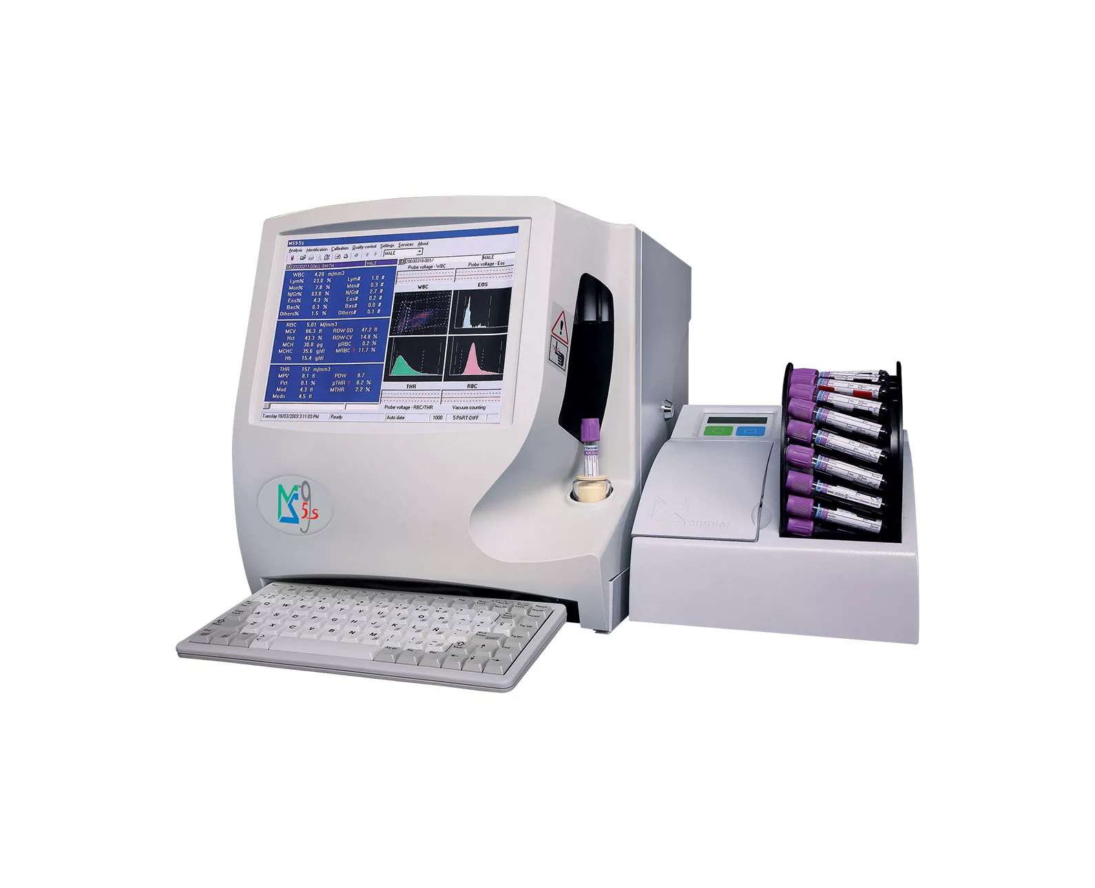
Лабораторная диагностика кандидоза
При подозрении на развитие кандидоза мочевыделительной системы необходимо осуществить посев мочи, собранной через стерильный мочевой катетер.
Посевы крови, СМЖ, асцитической и плевральной жидкостей производят с использованием флаконов с жидкой питательной средой для культивирования в автоматических гематологических анализаторах

Slide 58
Лечение инвазивного кандидоза. Антимикотическая профилактика
Основные принципы терапии инвазивного кандидоза:
Стартовая антимикотическая терапия должна быть назначена не позднее первых 12 часов от момента выявления Candida spp. при посеве крови и/или материала из иных стерильных локусах (СМЖ, плевральной жидкости и др.) [14].
Целенаправленная терапия должна быть назначена с учетом чувствительности выявленного возбудителя к антимикотическим препаратам.
Наряду с проведением целенаправленной антимикотической терапии необходимо осуществлять замену всех сосудистых и иных катетеров, эндотрахеальной трубки, любых видов дренажей с момента постановки диагноза инвазивного кандидоза.

Slide 59
Алгоритм антимикотической терапии при клиническом подозрении на развитие инвазивного кандидоза до момента получения микробиологического подтверждения
При подозрении на кандидоз, вызванный С. albicans, чувствительной к флуконазолу – флуконазол в дозе 12мг/кг/сут ежедневно, при отсутствии эффекта спустя 48- 72 - рассмотреть вопрос о назначении эхинокандинов.
При подозрении на кандидоз, вызванный С. non - albicans, или С. albicans, резистентной к флуконазолу, - эхинокандины: микафунгин в стартовой дозе 4 мг/кг/ сут (с повышением дозы до 10 мг/кг/сут при неэффективности или при подозрении на развитие гематогенного кандидозного менингоэнцефалита, учитывая дозозависимое проникновение микафунгина в ЦНС).

Slide 60
Антимикотическая терапия при наличии данных культурального исследования
При выявлении С. albicans и С. non-albicans, чувствительных к флуконазолу – флуконазол в/в в дозе 12 мг/кг/сут ежедневно При отсутствии клинического эффекта спустя 48-72 ч - рассмотреть вопрос о назначении микафунгина.
Длительность терапии ИК должна составлять не менее 14 дней от первого отрицательного результата посева крови или материала из очага поражения.

Slide 61
Препараты для проведения целенаправленной антимикотической терапии у новорожденных в зависимости от вида выявленного возбудителя
Возбудитель | Препарат первой линии
С. albicans | Флуконазол
C.parapsilosis | Флуконазол Липосомальный амфотерицин В Эхинокандины
C.tropicalis, C.glabrata, C.krusei, C.guillermondii, C.famata, C.inconspicula, C.norvegensis | Эхинокандины

Slide 62
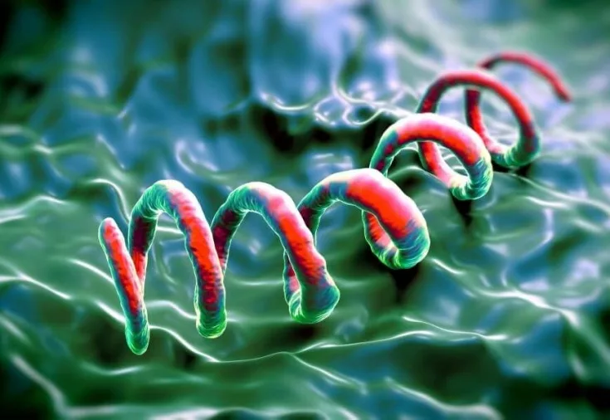
Возбудитель сифилиса -
вызываемое бактериями вида Treponema pallidum (бледная трепонема) подвида pallidum

Slide 63
Врождённый сифилис
Заражение плода происходит внутриутробно диаплацентарно гематогенным путем и чаще всего через пупочную вену, реже лимфатическим путем.
Без наличия сифилиса у матери не может быть сифилиса у ребенка. Сифилис у матери может протекать бессимптомно, и она может переболеть им без явных признаков.

Slide 64
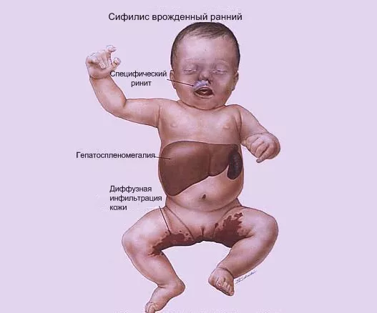
Сифилис. врождённый
Ранний врождённый сифилис обычно проявляется на 2-4 неделе жизни и позже. Типична триада – ринит, пузырчатка, гепато-и спленомегалия. Эритематозная сыпь, которая становится макулярной, папулёзной. Пузырчатка на подошвах, ладонях в виде дряблых пузырей от 3 до 10 мм красного цвета на инфильтративном фоне

Slide 65
Клинические проявления врождённого сифилиса
Изменения со стороны кожи. Сифилитический пемфигус распространяется преимущественно на ладони и стопы, а в очень тяжелых случаях распространяется и по всему телу. Речь идет о пузырьках, величиной от чечевичного до кукурузного зерна и более, расположенных на воспаленной основе и наполненных серозной, серозно-гнойной или геморрагической жидкостью, содержащей большое количество спирохет. Такие кожные изменения не всегда наблюдаются. Наличие их подтверждает диагноз заболевания, но отсутствие не исключает врожденного сифилиса.

Slide 66
Клинические проявления врождённого сифилиса
Изменения слизистых оболочек. Самым ранним и частым симптомом является сифилитический насморк, вызывающий своеобразное сопение и затруднение дыхания через нос. Насморк появляется сразу после рождения. В основе этого насморка лежит диффузный воспалительный инфильтративный процесс с гипертрофией слизистой носа. При тяжелом воспалительном процессе может наступить разрушение перегородки твердого неба. Вначале нос ребенка только заложен, но секреции нет. Позднее появляется слизисто-гнойный или кровянисто-гнойный секрет, который постепенно разъязвляет кожу около рта, ноздри отекают, инфильтрируются и суживаются носовые ходы. При продолжительном отсутствии носового дыхания у новорожденного всегда следует думать и о сифилисе. Сифилитический насморк наблюдается в 58-78% случаев.

Slide 67
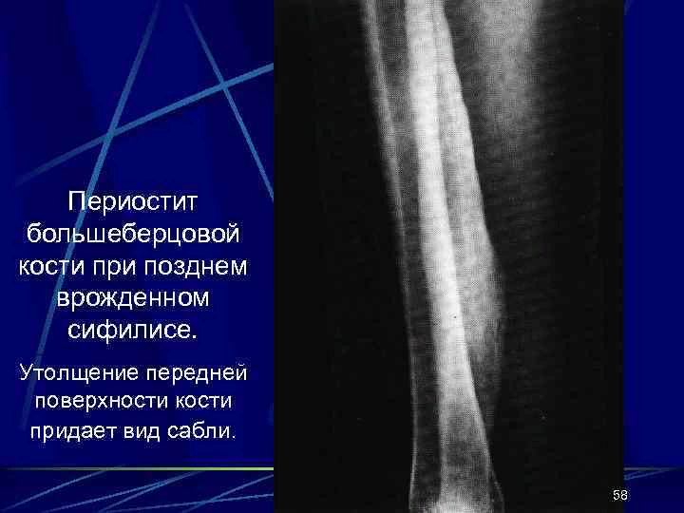
Клинические проявления врождённого сифилиса
Костные изменения. Наблюдаются у 85% больных. Особенно типичен для врожденного сифилиса седловидный нос. Остеохондриты и периоститы это костные изменения, характерные для врожденного сифилиса. Они наблюдаются преимущественно в длинных трубчатых костях, причем в местах усиленного роста (на границе между хрящом и костью), где наслаиваются спирохеты.

Slide 68
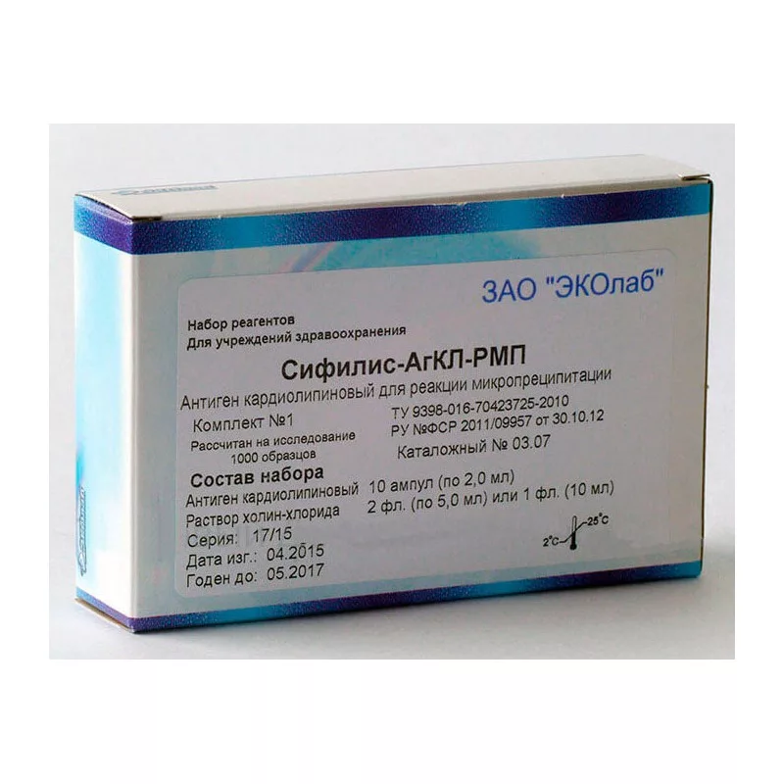
Лабораторная диагностика сифилиса
Для экспресс - диагностики (при массовых обследованиях) используется реакция иммунофлюоресценции (РИФ)— микрореакция на стекле с каплей крови или сыворотки со специальным антигеном.

Slide 69
Лабораторная диагностика сифилиса
Метод – серологический - обнаружение антител к возбудителю сифилиса в сыворотке крови больных. Для этого используются следующие серологические реакции;
1) реакция Вассермана– RW (реакция связывания комплемента - РСК); в этой реакции в качестве антигена используется кардиолипиновый антиген. Этот антиген - неспецифический. Данная реакция в первые 3 недели болезни — отрицательная, антитела появляются с 4 недели (конец первичного, начало вторичного сифилиса). Последние годы данная проба стала менее специфичной и дает ложные результаты.
3) реакция иммобилизации бледных трепонем (РИБТ)— наиболее специфическая современная серологическая проба — при добавлении сыворотки крови больного и комплемента к культуральным трепонемам (специфический антиген)они теряют подвижность.

Slide 70
Лечение врождённого сифилиса
Наиболее надежным средством для лечения врожденного сифилиса является пенициллин - в суточной дозе 100 тыс-150 тыс ЕД/кг в 4 инъекции в течение 10 дней. Повторные курсы в зависимости от результатов обследования в 1-,2 ,4-,12-месячном возрасте. Нетрепонемные серологические тесты угасают в 3 мес и становятся отрицательными в 6 мес.
При доказанном инфекционном процессе курс антибиотиков продлевают до 14-21 дня.

Slide 71
Клинические рекомендации
1. ВРОЖДЕННАЯ ЦИТОМЕГАЛОВИРУСНАЯ ИНФЕКЦИЯ
Общественная организация «Российская ассоциация специалистов перинатальной медицины» (РАСПМ) • Общероссийская общественная организация содействия развитию неонатологии «Российское общество неонатологов» (РОН) • Российское общество акушеров-гинекологов (РОАГ) Год утверждения: 2019 (пересмотр 2021 г.)
2. Инвазивный кандидоз у новорожденных
Российское общество неонатологов (РОН) • Российская ассоциация специалистов перинатальной медицины (РАСПМ Год утверждения (частота пересмотра): 2017 (пересмотр каждые 3 года)
3. ПРОВЕДЕНИЕ ПРОФИЛАКТИКИ ПЕРЕДАЧИ ВИЧ-ИНФЕКЦИИ ОТ МАТЕРИ РЕБЁНКУ, 2015 Клинические рекомендации под редакцией академика РАН Н.Н. Володина
4. ОБ УТВЕРЖДЕНИИ СТАНДАРТА СПЕЦИАЛИЗИРОВАННОЙ МЕДИЦИНСКОЙ ПОМОЩИ ДЕТЯМ ПРИ ЦИТОМЕГАЛОВИРУСНОЙ БОЛЕЗНИ ТЯЖЕЛОЙ СТЕПЕНИ ТЯЖЕСТИ. ПРИКАЗ
от 24 декабря 2012 г. N 1416н

Slide 72


Slide 73
Что такое прокальцитониновый тест,интерпретация результатов, нормы
Прокальцитонин – это предшественник гормона кальцитонина, необходимого для поддержания метаболизма кальция в организме человека. Прогормон выделяется щитовидной железой и представлен 116 аминокислотами. У здорового человека величина прокальцитонина в крови крайне мала, прогормон обнаруживается в исследуемом материале в следовых количествах.
Прокальцитониновый тест назначается при следующих заболеваниях: сепсис и септический шок; тяжёлые формы инфекционных и гнойных процессов; послеродовые лихорадки; острые панкреатиты (для диф.диагностики между стерильным и инфицированным воспалительными процессами); генерализованные бактериальные инфекции у взрослого или новорожденного; вторичное бактериальное заражение на фоне вирусных инфекций или аутоиммунных патологий.

Slide 74
Особенности прокальцитонинового теста
Инфекция стимулирует выработку прокальцитонина в организме ребёнка. Продукция прокальцитонина начинает возрастать в первые 2 – 4 часа после бактериального заражения. Пиковых значений рассматриваемый показатель достигает спустя 12 часов после инфицирования. Время его полувыведения варьирует от 20 до 26 часов.
Важно: при вирусной инфекции величина прокальцитонина не повышается. Поэтому его не проводят при подозрении на вирусное заражение.
Отмечена прямая корреляция между степенью повышения показателя и тяжестью состояния больного.
Норма прокальцитонинового теста для детей и взрослых идентична, она составляет 0 – 0,064 нг/мл. Отклонения от нормы в большую сторону – признак развития бактериального воспаления.

Slide 75
Особенности прокальцитонина у новорождённых
У новорождённых детей величина прогормона повышена. Пиковые значения отмечаются на 24 – 36 часы жизни. Что обязательно учитывается специалистом при интерпретации. Нормальных значений лабораторный критерий достигает на 4 – 5 сутки, когда и проводится повторное исследование при необходимости.

Slide 76
С-реактивный белок (СРБ)
С-реактивный белок (СРБ) – это белок плазмы крови, отражающий острые воспалительные процессы в организме. С-реактивный протеин назначают совместно с клиническим анализом крови, определением СОЭ, антистрептолизина -О. Исследование концентрации С-реактивного белка используется в диагностике бактериальных инфекций.
Используется сыворотка, полученная из венозной крови. Референсные значения C-реактивного белка в крови составляют от 0 до 5 мг/л.
Срок готовности анализа занимает не более суток.

Slide 77
СРБ у новорождённых
В первую неделю жизни ребёнка допускается кратковременное повышение этого острофазового белка до 12 мг/л.
Чем тяжелее и активнее протекает воспалительный процесс, тем выше будет уровень СРБ. На 2–3-е сутки концентрация СРБ достигает максимума. С момента стихания воспалительного процесса показатель начинает быстро снижаться. Как правило, на 7-14-е сутки после начала заболевания, С-реактивный протеин возвращается к нормальным значениям.
Повышение концентрации С-реактивного белка у детей первых дней жизни свыше 15 мг/л является прямым показанием к началу антибактериальной терапии.

Slide 78
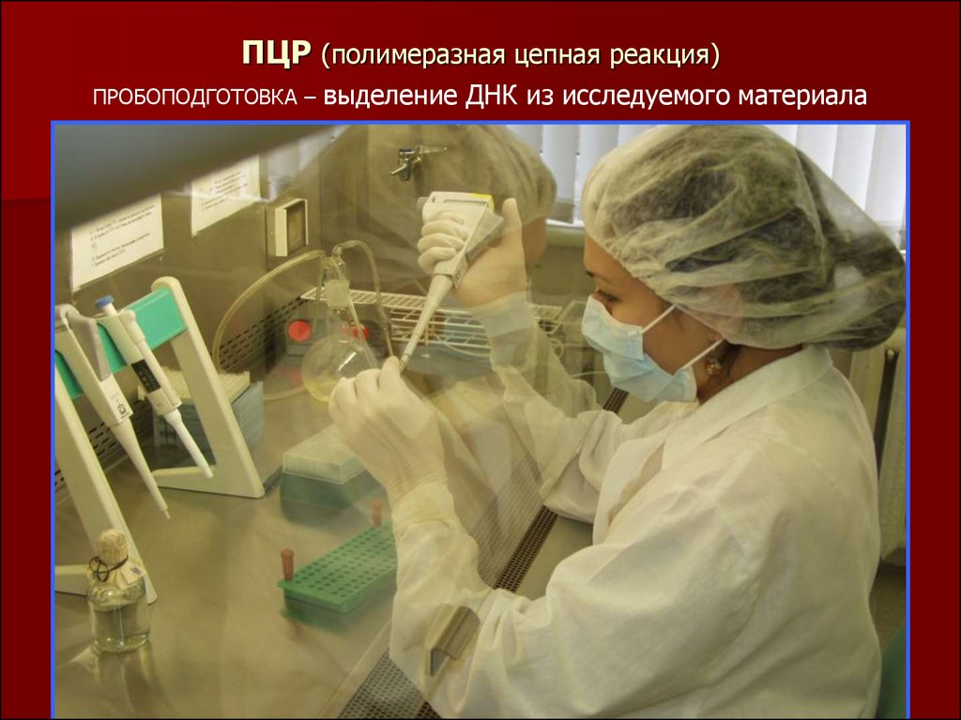
Анализ ПЦР — что это такое?
Полимеразная цепная реакция (ПЦР) – высокоточный метод молекулярно-генетической диагностики, который позволяет выявить у человека различные инфекционные и наследственные заболевания, как в острой и хронической стадии, так и задолго до того, как заболевание может себя проявить.

Slide 79
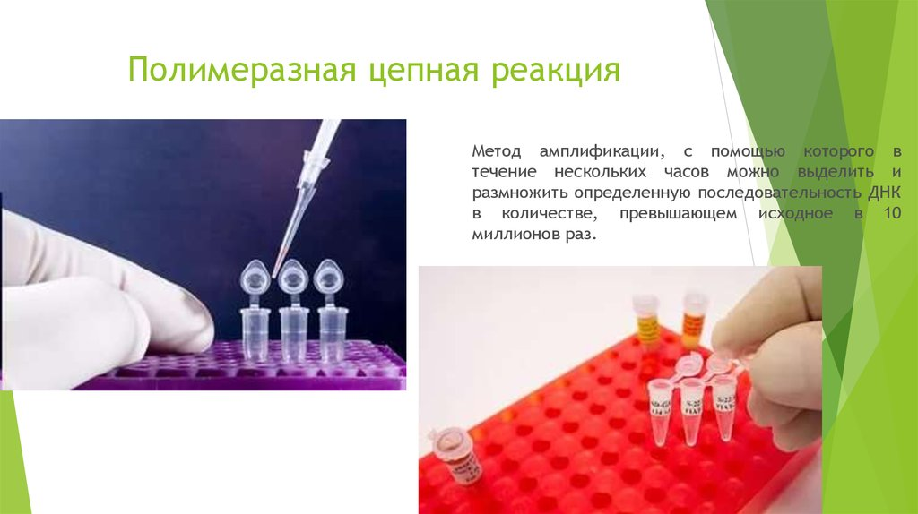
ПЦР
Метод ПЦР — абсолютно специфичен и выполненный правильно не может дать ложноположительный результат. То есть, если инфекции нет, то анализ никогда не покажет, что она есть. Поэтому сейчас очень часто для утверждения диагноза дополнительно сдают анализ ПЦР, чтобы определить возбудителя и его природу.

Slide 80
Какие инфекции позволяет выявить мазок на ПЦР?
Анализ мазка на ПЦР позволяет выявить такие инфекции:
гепатит;
уреплазмоз половых органов;
кандидоз (молочница);
хламидиоз половых путей;
папиллома вирусная инфекция;
герпес;
наличие раковых клеток;
микоплазмоз;
бактериальный вагиноз;
инфекционный мононуклеоз;
трихомониаз;
оценить гормональное состояние;
СПИД (ВИЧ).

Slide 81
Какие биологические материалы исследуются?
Материалом для ПЦР-исследования, в котором можно выявить чужеродную ДНК бактерии или ДНК или РНК вируса могут служить различные биологические среды и жидкости человека:
Моча. Может использоваться при инфекционном поражении мочеполового тракта у мужчин и мочевыделительных органов у женщин (у мужчин использование в качестве материала мочи заменяет эпителиальный соскоб).
Мокрота. Применяется для диагностики туберкулеза и реже для диагностики респираторных форм хламидиоза и микоплазмоза. Мокроту в количестве 15-20 мл собирают в стерильный (одноразовый) флакон.
Биологические жидкости. Сок простаты, плевральная, спинномозговая, околоплодная, суставная жидкость, бронхоальвеолярный лаваж, слюна забираются по показаниям.
Эпителиальные соскобы со слизистых оболочек. Обычно используются для диагностики заболеваний, передающихся половым путем (ЗППП), таких как гонорея, хламидиоз, микоплазмоз, уреаплазмоз, трихомониаз, гарднереллез, герпетическая и другие инфекции, поражающие слизистые оболочки.
Биоптаты. Чаще всего используют биоптаты желудка и двенадцатиперстной кишки для выявления хеликобактерной инфекции.
Кровь, плазма, сыворотка. Используются для ПЦР анализа вирусов гепатитов B, C, D, G, герпеса, ЦМВ, ВИЧ, исследования генов человека.

